Slide 1


Slide 2


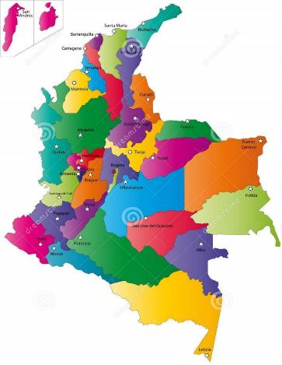


Slide 3
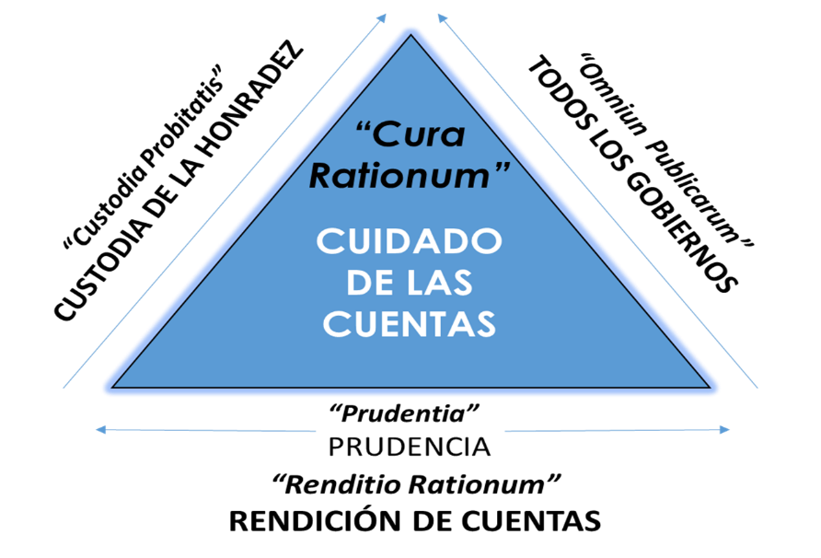

Slide 4

LA CONTABILIDAD
PÚBLICA ES . . .
CONSTRUCTORA DE PAIS … LENGUAJE DE LOS GOBIERNOS

Slide 5
G E R E N C I A Y
C O N T A B I L I D A D P Ú B L I C A
Contabilidad para el Buen Gobierno de las organizaciones adecuación de la Contabilidad Pública a un nuevo concepto de Rendición de Cuentas (Accountability)
A partir de experiencias, en qué consiste “La Nueva Gerencia Pública” ? (New Public Management)
La “Nueva Gerencia Pública” intenta trasladar la cultura de orientación de los resultados a las organizaciones del sector público mediante la introducción de algunas reformas estructurales en la gestión.

Slide 6

en las cuentas públicas
ES BUEN GOBIERNO
PÚBLICO
Es un BENEFICIO en términos de:
VISIBILIDAD
TOMA DE DECISIONES
CONTROL
LENGUAJE DE LOS GOBIERNOS

Slide 7

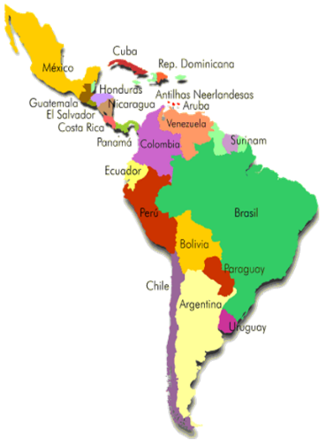


CONVERGENCIA CONTABLE PÚBLICA
… Una Realidad

Slide 8
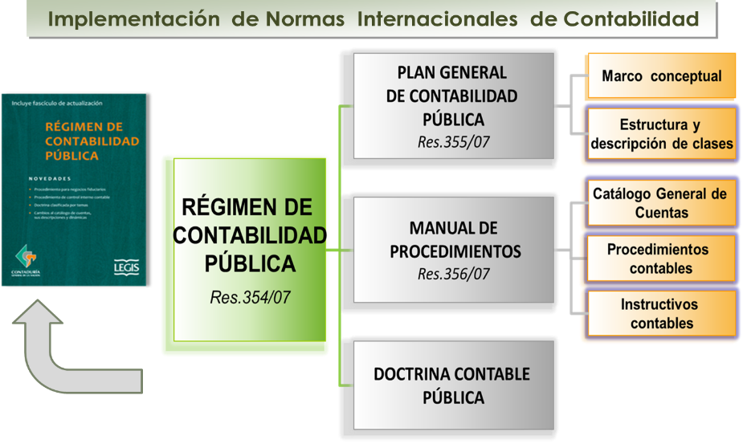

Slide 9
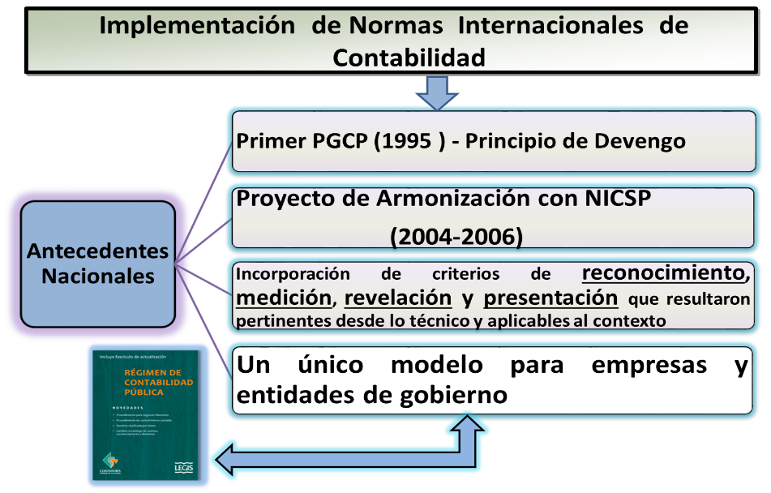

Slide 10
REFERENTES INTERNACIONALES PARA LA CONVERGENCIA
NACIONALES
INTERNACIONALES
RCP
Gobierno
IFAC
IPSASB
NICSP
CGN
Empresas
públicas
MHCP
MCIT
CTCP
Sector privado
-Empresas-
IFRS
IASB
NIC
NIIF

Slide 11
1.Entidades de Gobierno
NICSP
MODELOS
DE
CONTABILIDAD
NIIF
2.Empresas No Emisoras de Valores y que No Captan ni Administran Ahorro del Público.
3.Empresas Emisoras de Valores o que Captan Administran Ahorro del Público.
NIIF

Slide 12
CRONORAMA ENTIDADES DE GOBIERNO
2015 y 2017
2 0 1 8
PERÍODO DE PREPARACIÓN OBLIGATORIA
PERÍODO DE APLICACION
Actividades de preparación para la elaboración del balance de apertura y para la a aplicación del nuevo marco normativo.
Enero 1: Preparación del estado de situación financiera de apertura.
Aplicación del marco normativo.

Slide 13
CRONOGRAMA PARA EMPRESAS EMISORAS DE VALORES QUE CAPTAN Y ADMINISTRAN AHORRO DEL PÚBLICO
2013
2014
2015
PERÍODO DE PREPARACIÓN OBLIGATORIA
PERÍODO DE TRANSICIÓN
PERÍODO DE APLICACIÓN
1. Para efectos legales, aplicación del PGCP, MP y DC y, simultáneamente se debe preparar información con base en el nuevo marco normativo.
2. Enero 1: Preparación del estado de situación financiera de apertura.
Para todos los efectos, aplicación del nuevo marco normativo anexo del Decreto 2784 de 2012 a partir del 1 de enero.
Actividades de preparación para aplicar el marco normativo anexo del Decreto 2784 de 2012.

Slide 14
CRONOGRAMA PARA EMPRESAS NO EMISORAS y QUE NO CAPTAN Y NI ADMINISTRAN AHORRO DEL PÚBLICO
2013
2014
2015
2016
MARCO
NORMARIVO
PERÍODO DE PREPARACIÓN OBLIGATORIA
PERÍODO DE TRANSICIÓN
PERÍODO DE APLICACIÓN
1. Preparar simultáneamente información con base en el nuevo marco normativo
2. Enero 1: Preparación del estado de situación financiera de apertura.
Actividades de preparación para aplicar el nuevo marco normativo a partir de las NIFF
Para todos los efectos, aplicación del nuevo marco normativo a partir de las NIIF

Slide 15
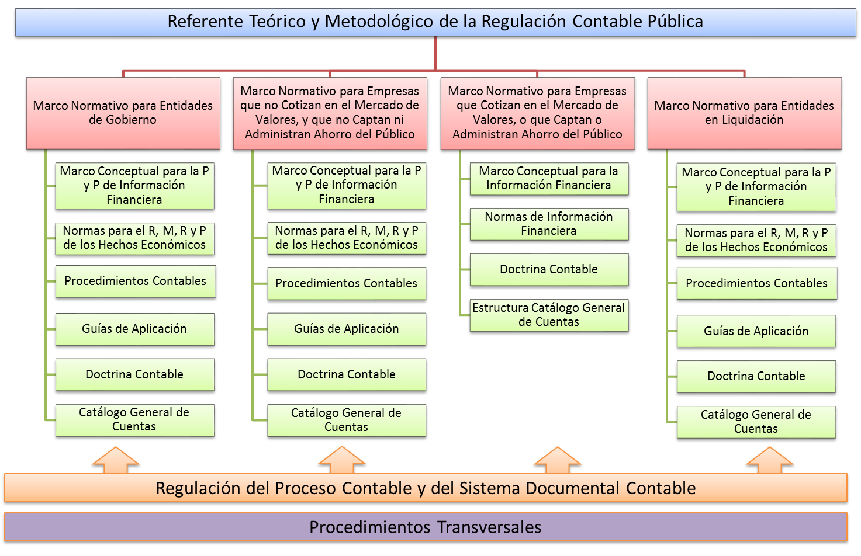

ESTRUCTURA DEL RÉGIMEN DE CONTABILIDAD PÚBLICA EN CONVERGENCIA CON NICSP/NIIF
Con base en NICSP
Con base en NIIF
NIIF

Slide 16



Dimensiones del Desarrollo y Aplicación de las NICSP
.
.
Implementación y Capacitación
Mantenimiento y Cualificación en la Capacidad Regulatoria
Desarrollo y Práctica de Juicio Profesional
Necesidad de complementar las NICSP con regulación nacional (Procedimientos Contables, Guías de Aplicación y Catálogos Generales de Cuentas y Doctrina)

Slide 17

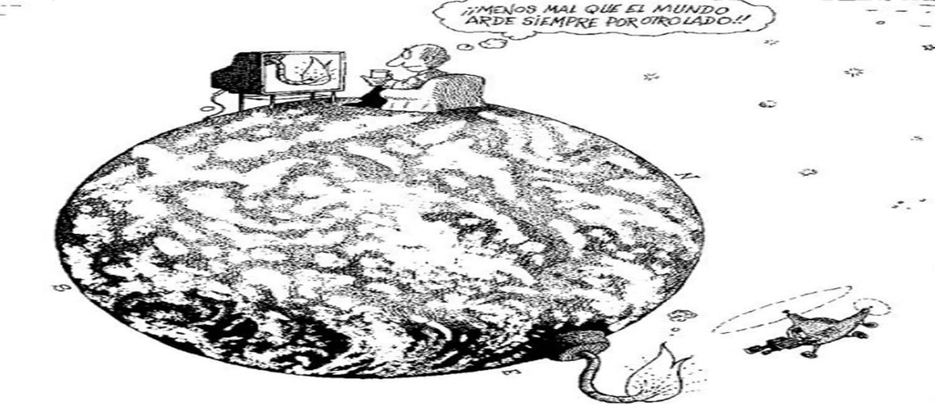

No dejemos que el FUTURO - que ya está entre NOSOTROS - nos encuentre DESPREVENIDOS

Slide 18








“POR PERMITIRNOS HACER PÚBLICO LO PÚBLICO ”
@Contaduria_CGN
CGNOficial
Contaduría-General-de-la-Nación

